Slide 1
2조 웹 개발 프로젝트
주제 : 영화 커뮤니티 사이트 만들기
사이트 이름 : MSG (Movie SO GOOD)
팀장 : 강덕원
팀원 : 김슬기
김영태
김윤지
정성우

Slide 2

01.
주제 및 기획의도
02.
주요 기능
03.
데이터베이스 설계
04.
개발 일정
05.
개발 환경

Slide 3
01
주제 및 기획의도

Slide 4





CONTENTS
팬덤이 많은 영화를 기반으로
회원들의 지속적인 사이트 방문을 통해
다양하면서도 질적인 컨텐츠를 공유하는 커뮤니티 사이트

Slide 5
02
주요 기능

Slide 6
CONTENTS
- 스크랩 기능
- 회원 등급제 기능
- 영화 좋아요 기능
- 별점 게시판 기능( 좋아요 & 별점수)

Slide 7
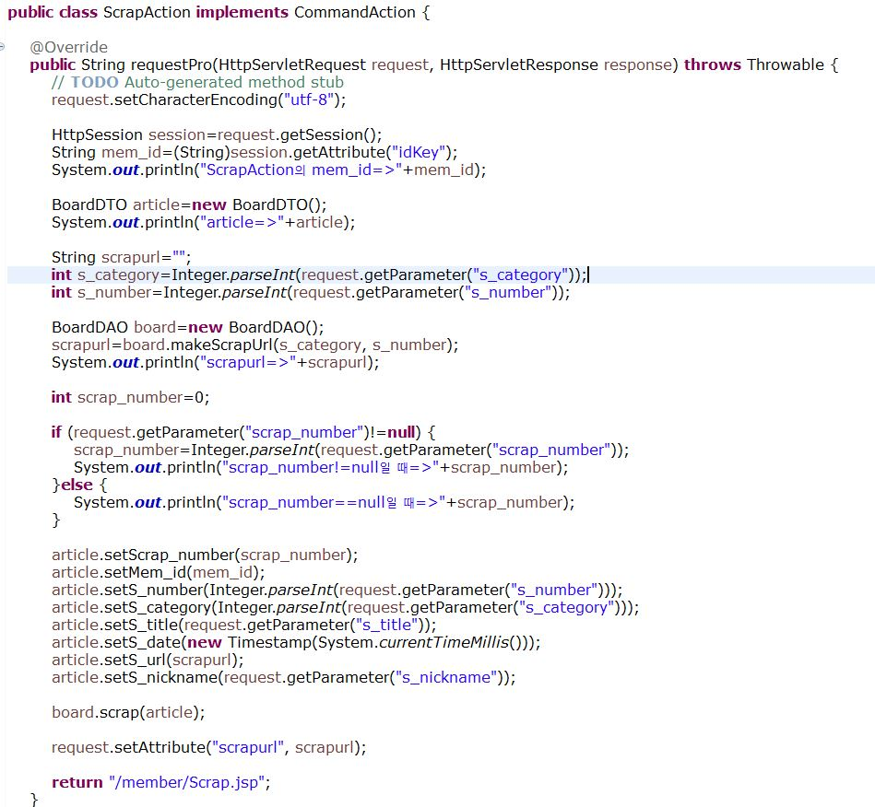
스크랩기능
- Src > main > webapp > board > marvel > m_content.jsp 에서의 기능구현
- src/main/java > action.member > ScrapAction.java 에서의 스크랩 기능 구현

Slide 8
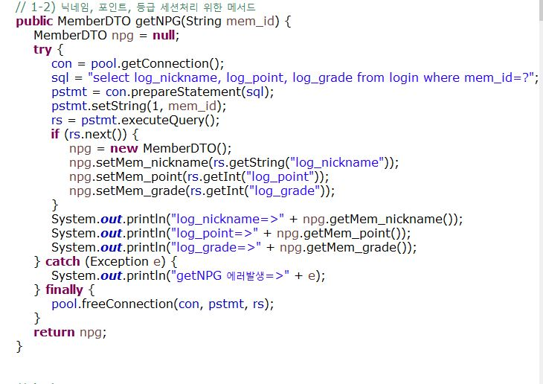
회원 등급제 기능
- Src/main/java > beans > MemberDAO.java 에서의 기능 구현

Slide 9
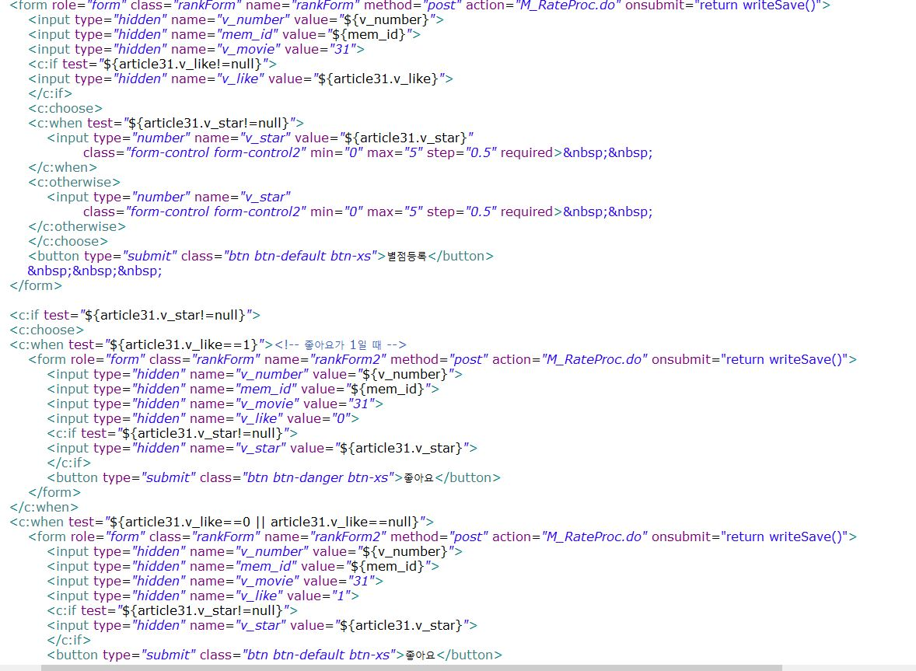
영화 좋아요 /별점 기능
- Src > main > webapp > board > marvel > M_Rate.jsp 에서의 기능 구현

Slide 10
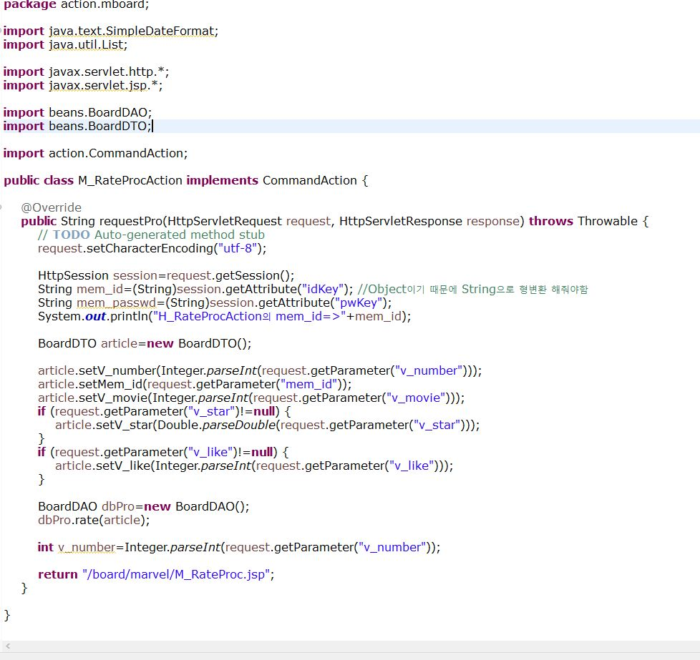
영화 좋아요 /별점 기능
- src/main/java > action.mboard > M_RateProcAction.java 에서의 기능 구현

Slide 11
03
데이터 베이스 설계

Slide 12
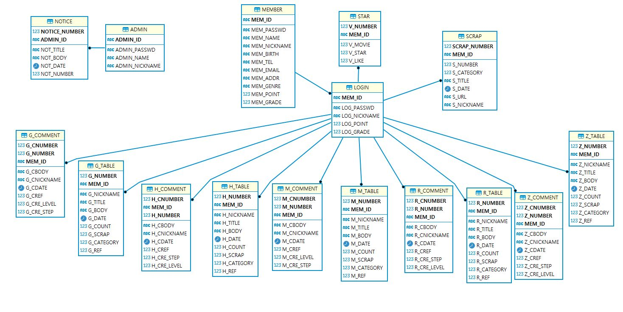
CONTENTS

Slide 13
04
개발 일정

Slide 14
CONTENTS
 | 1주 | 2주 | 3주 | 4주 | 5주 | 6주 | 7주 | 8주 | 9주 | 10주
주제선정 및 업무분석 (1/24~2/4)
데이터 모델링/DB구축 (2/7~2/25)
UI설계 /디자인 (2/16~3/4)
기능별 모듈구현/통합 (3/7~4/2)
테스트 및 보완 (3/28~4/10)
발표준비 (4/11~4/16)

Slide 15
05
개발 환경

Slide 16

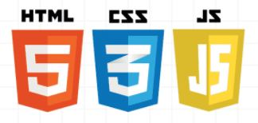





CONTENTS
Language
Java 8.0.1310.11 /11.0.12
jsp 2.3
Tools
2021-03 / 2021-12
WebServer
tomcat 9.0.0
DataBase
11g
Sql plus 11.2.0

Slide 17
THANK YOU

